Slide 1
A.S. 2015/2016
Politecnico di Torino
1° anno CdL triennale
Corso Tecnologie per la disabilità
PROGETTO HACKABILITY
Team leader
SCIALANCA Nicholas
ASTI Fabio
Componenti del gruppo di lavoro
DEGLI ABBATI Lavinia
SINESI Chiara
TIVANO Francesca

Slide 2
Patologia
Andrea Torchia
(11 anni)
Bisogni/
obiettivi
Materiali e realizzazione
Progetto

Slide 3
Patologia
DIPLEGIA SPASTICA
Aggravamento progressivo nel tempo della sintomatologia
Deambulatore
Lokomat
Carrozzina elettrica

Slide 4
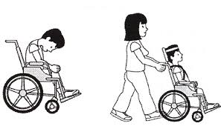
Bisogni/obiettivi
Postura ergonomica per evitare eccessivo sforzo muscolare
Elemento contenitivo per il braccio sinistro
Supporto per smartphone/tablet

Slide 5
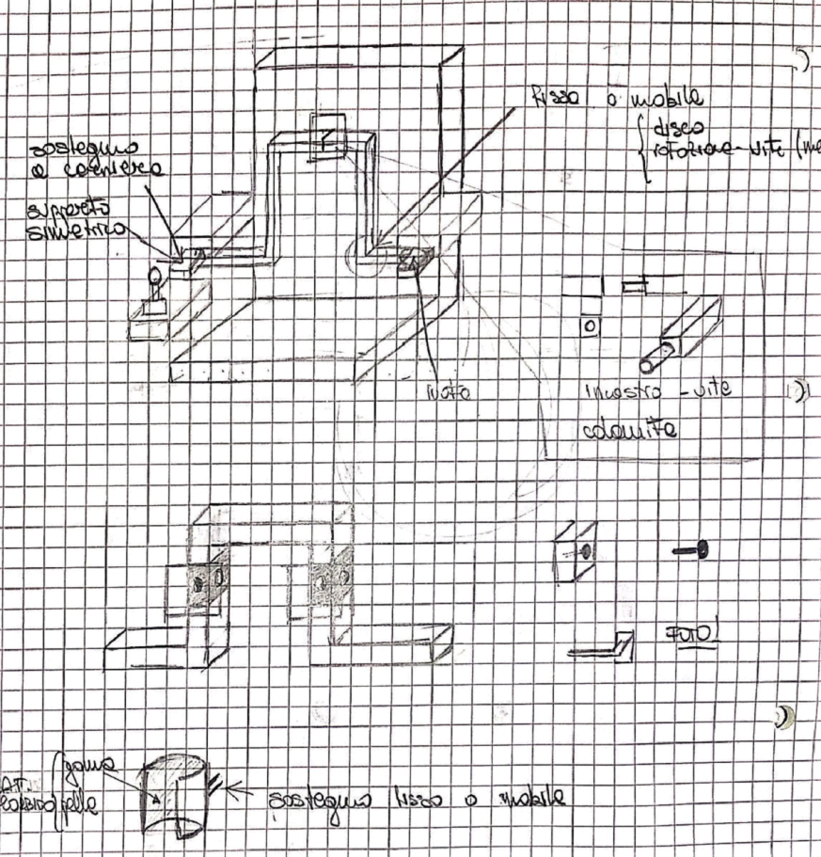
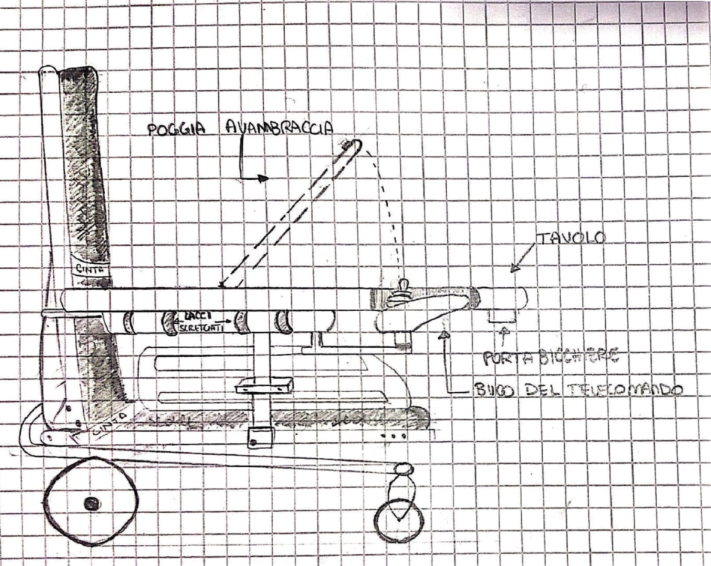
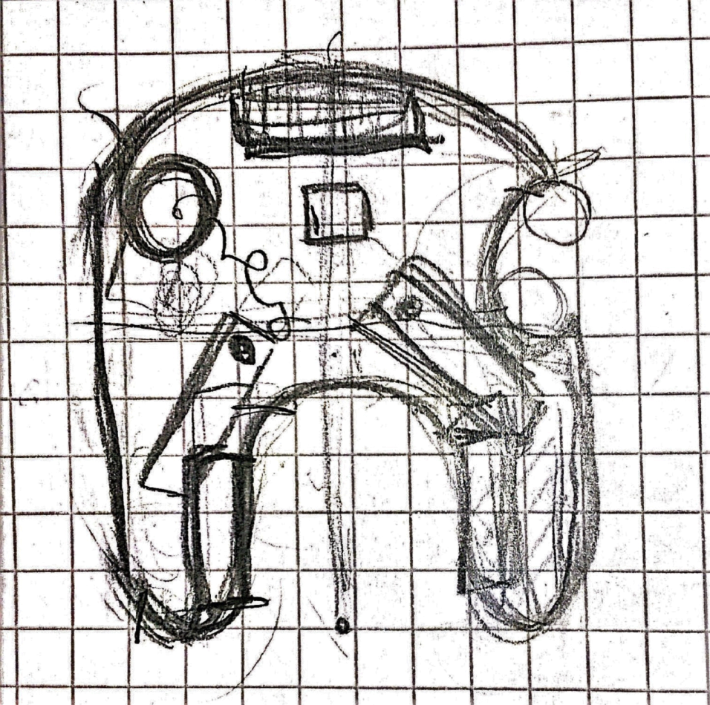
Prime idee

Slide 6
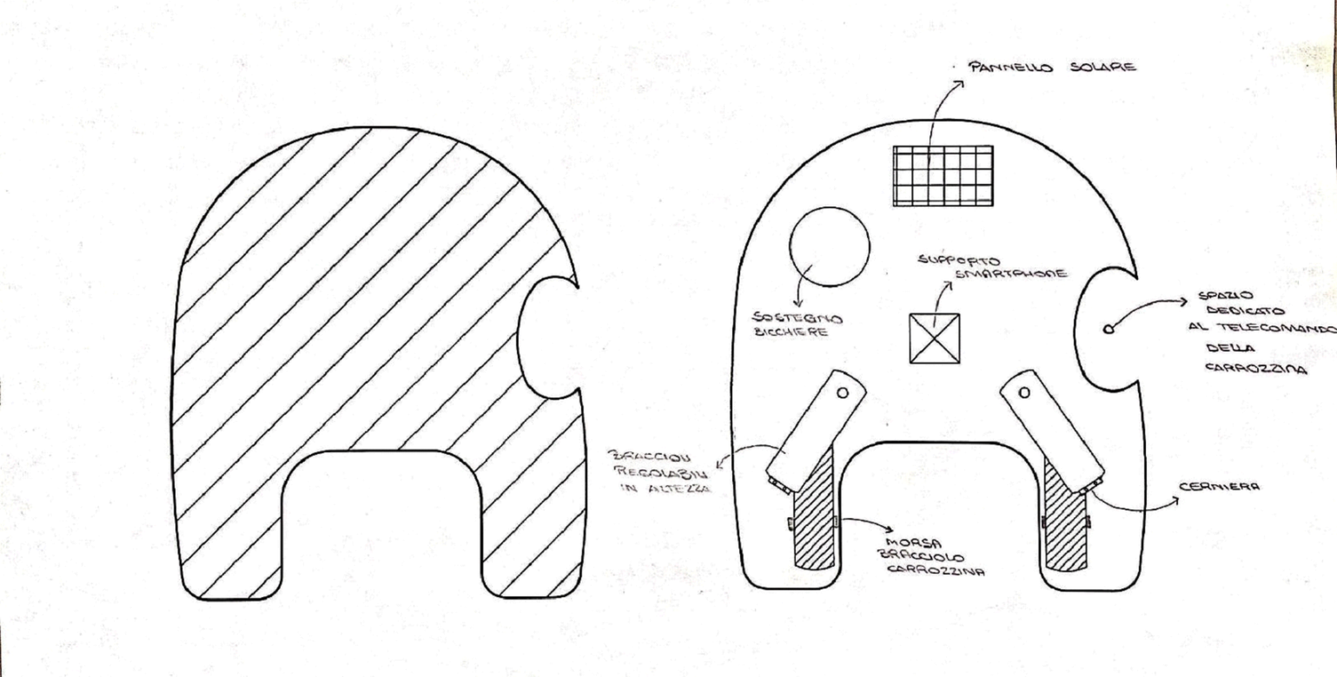
Piano multiuso
Supporto avambracci
Caricatore telefono a energia solare
Bordo contenitivo sul lato sinistro
Braccio smartphone
Luci led
Porta bicchiere
Progetto

Slide 7
Materiali
Risorse/
fonti
Tuttolegno
Odasso
Colorificio Alcide de Gasperi
Self
Brico
Amazon
ebay
GBC
Impregnante
Base di legno mdf
Stampa 3D (braccia e porta bicchiere)
Cerniere, viti, bulloni, brugole, staffe
Batterie telefono a energia solare
Luci led
Colla
Supporto telefono/tablet
Vernice per legno
Gomma
Lastre di alluminio

Slide 8
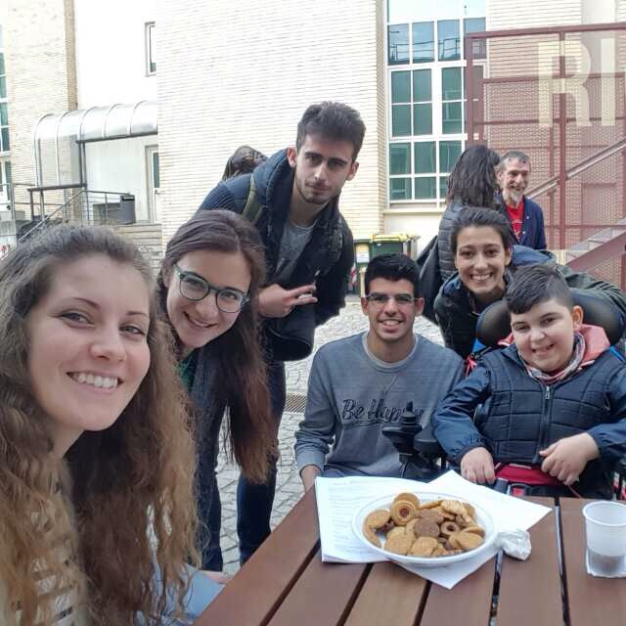
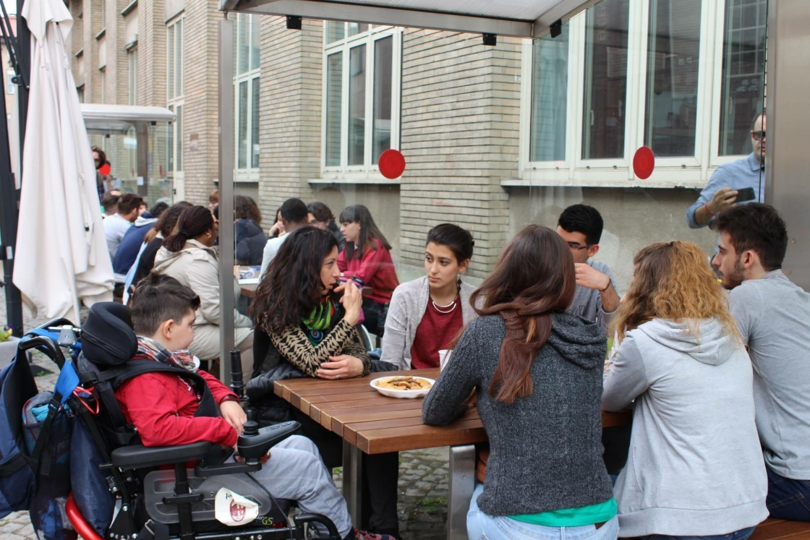
Processo di ideazione e
realizzazione
FASI:
Conoscenza di Andrea e dei suoi genitori
Osservazione dei bisogni e formulazione congiunta
degli obiettivi di lavoro
Ideazione del progetto (strumento di supporto)
Individuazione dei materiali, degli strumenti, delle fonti di approvvigionamento e delle risorse tecniche/professionali da attivare
Definizione dei tempi di lavoro

Slide 9
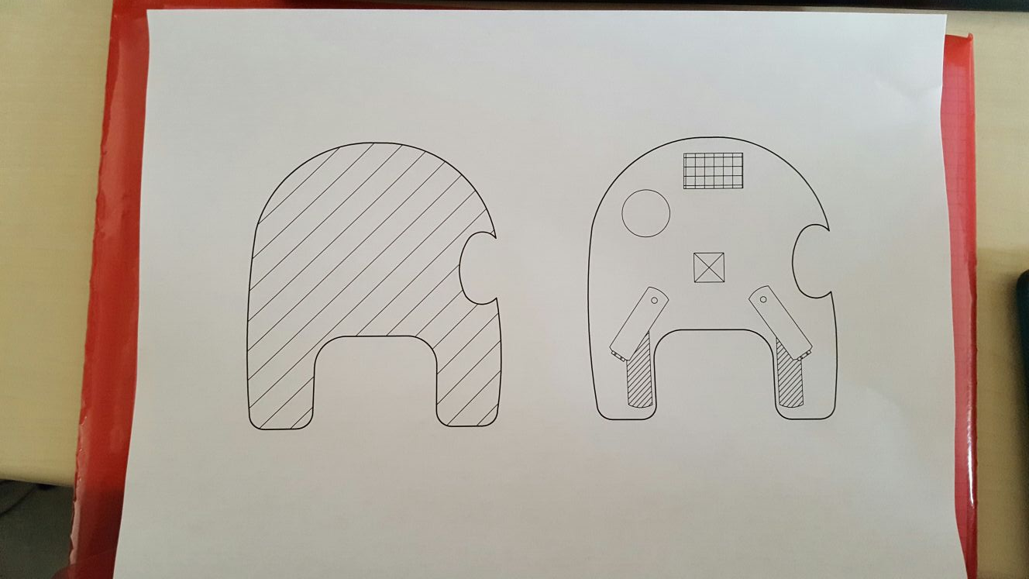
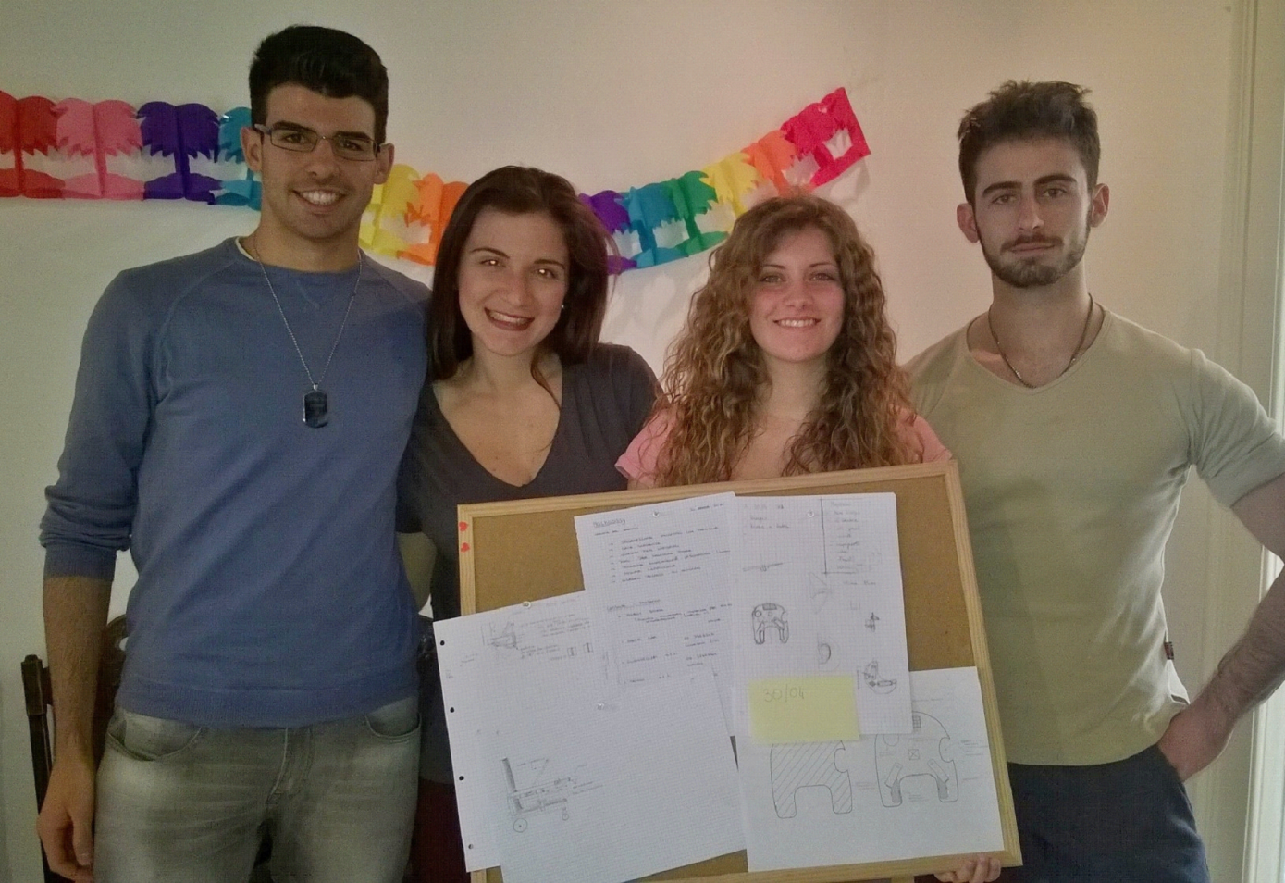
Elaborazione della bozza
Presentazione della stessa alla famiglia per la validazione
Misurazione delle componenti della carrozzina interessate

Slide 10
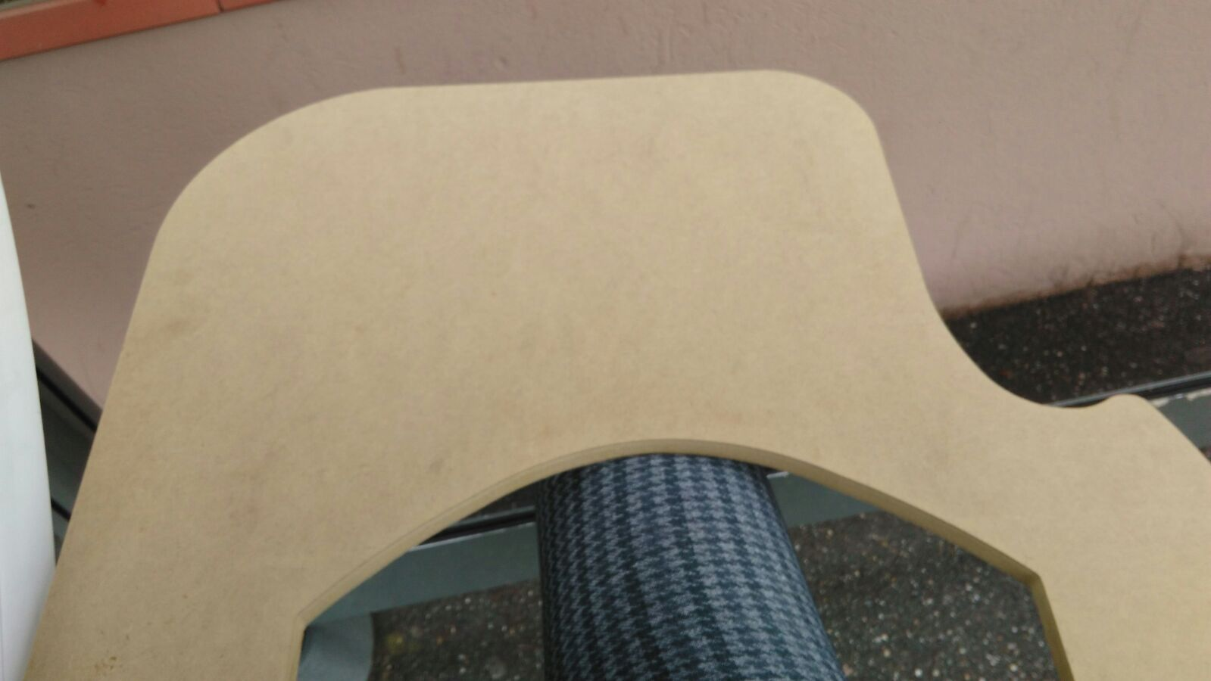
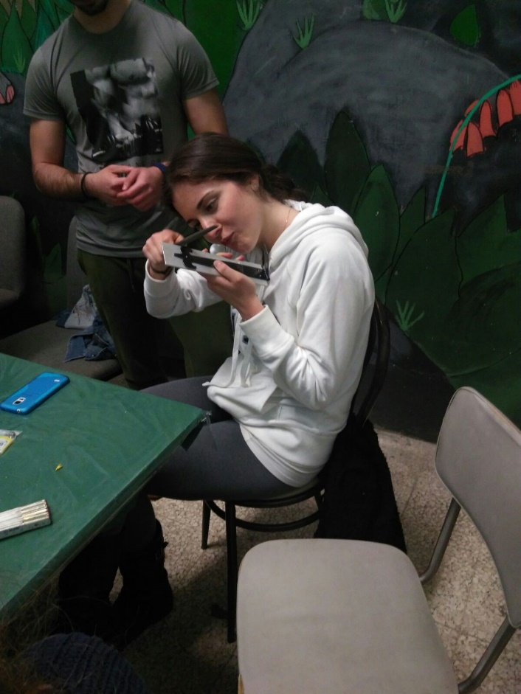
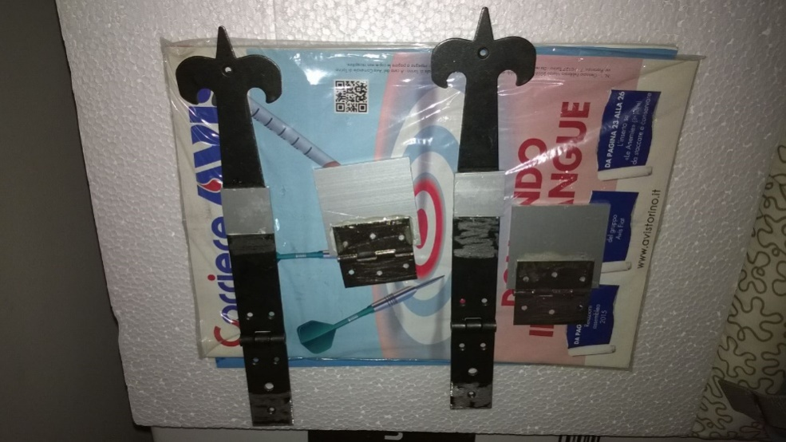
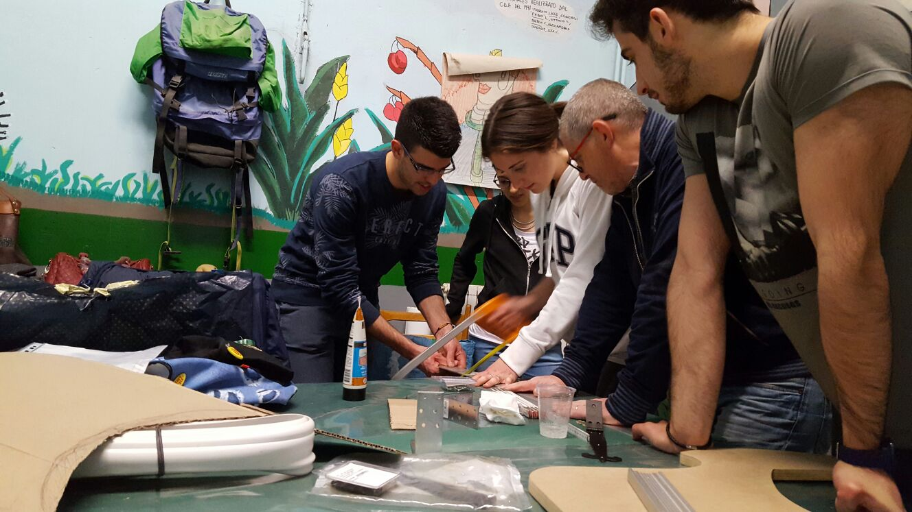
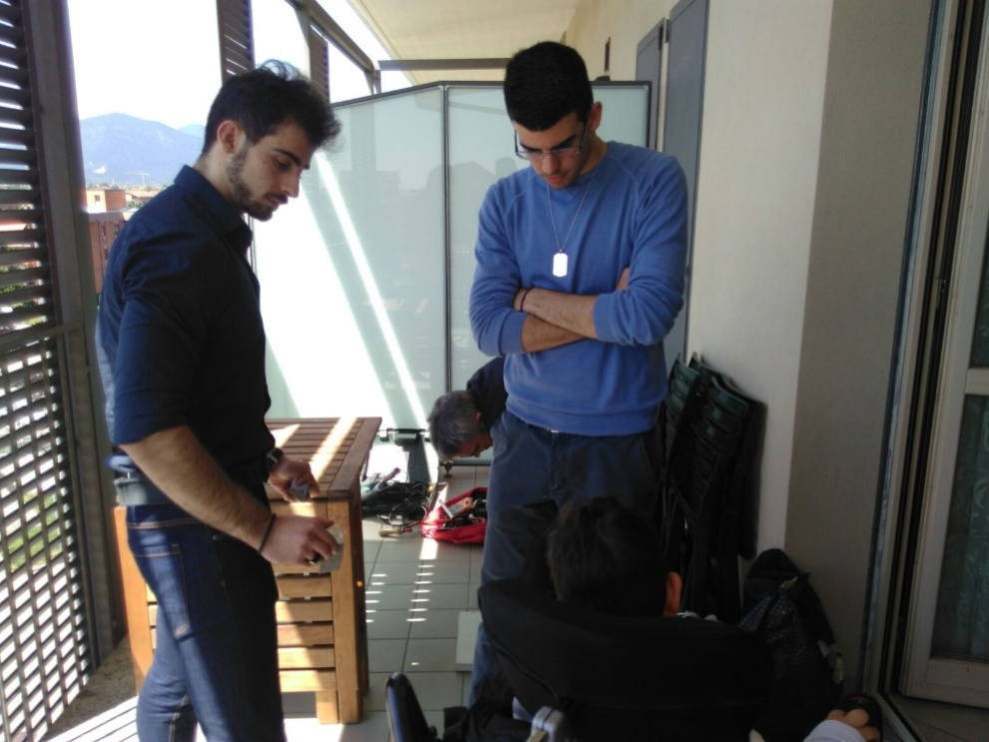
Approvvigionamento dei materiali
Avvio della produzione

Slide 11
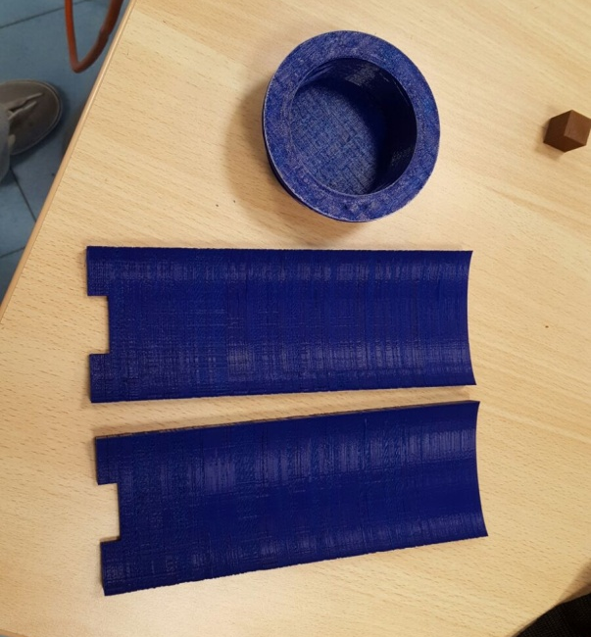
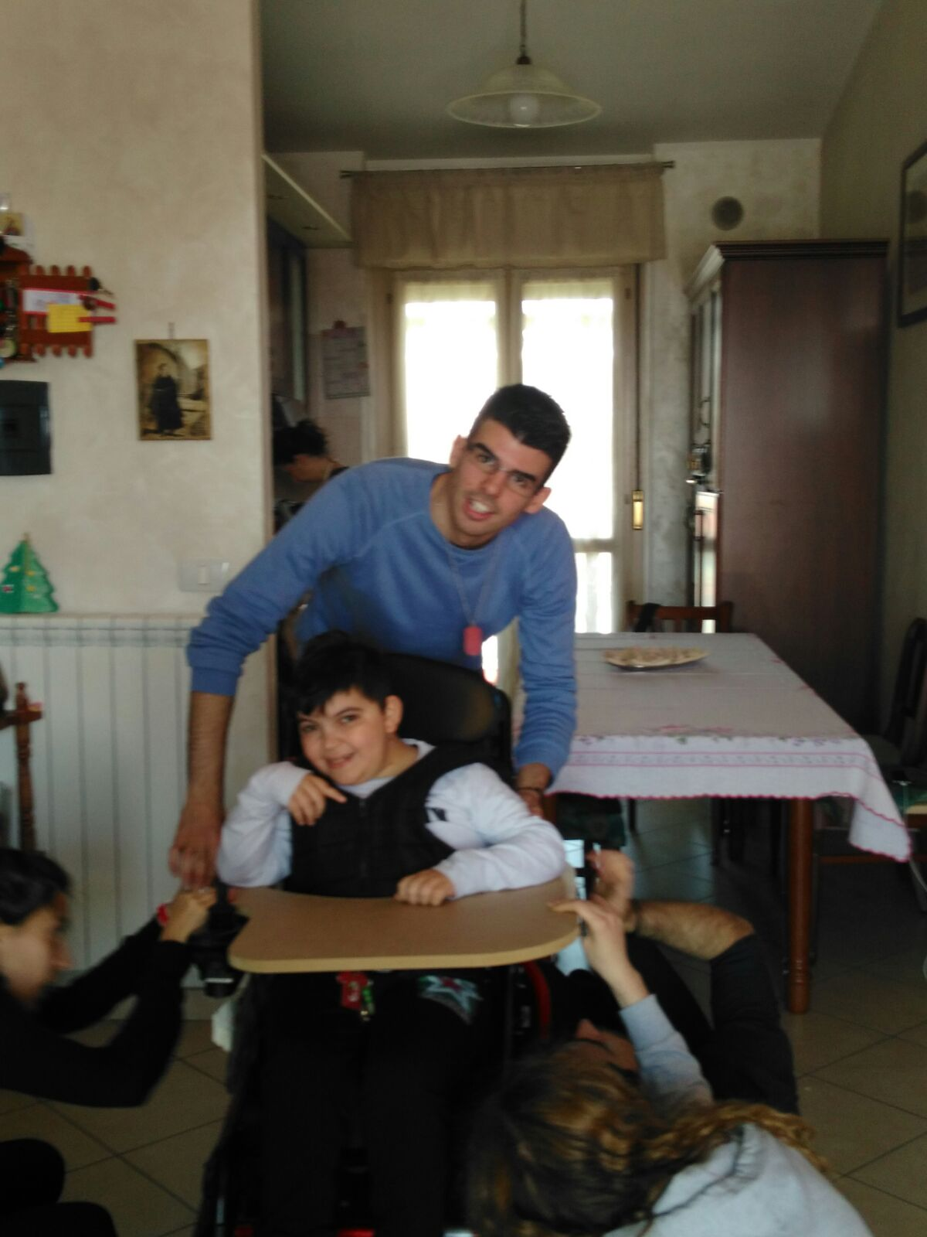
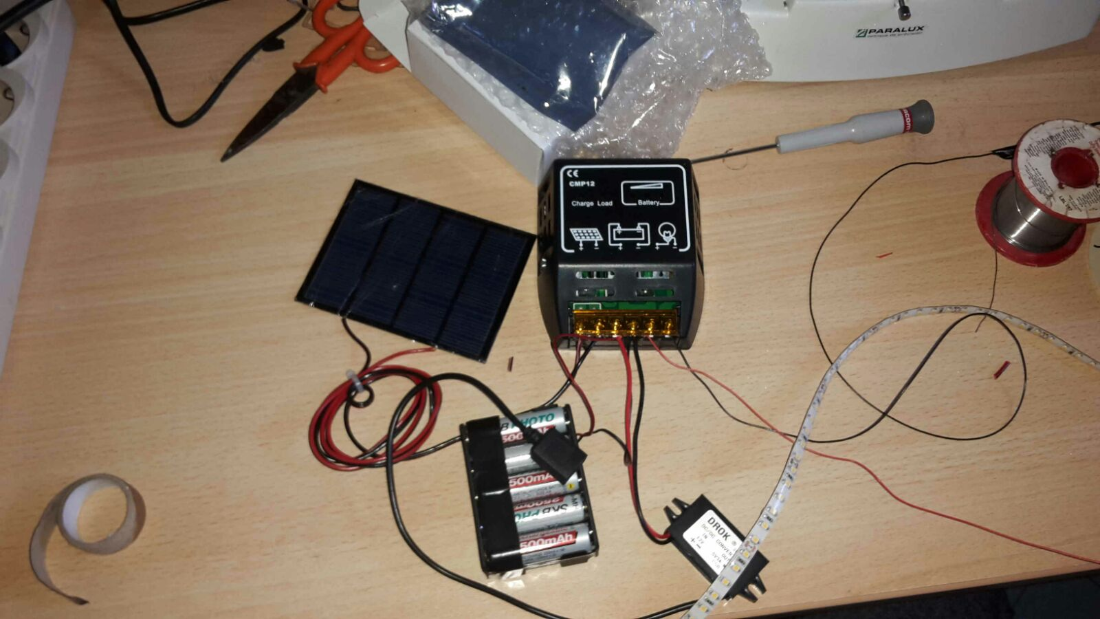
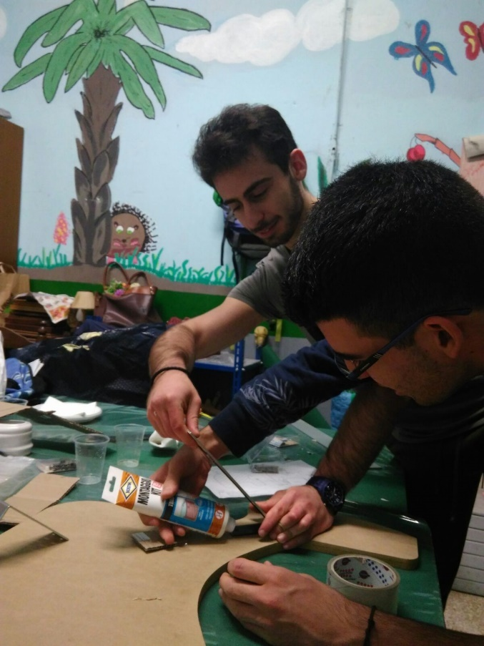
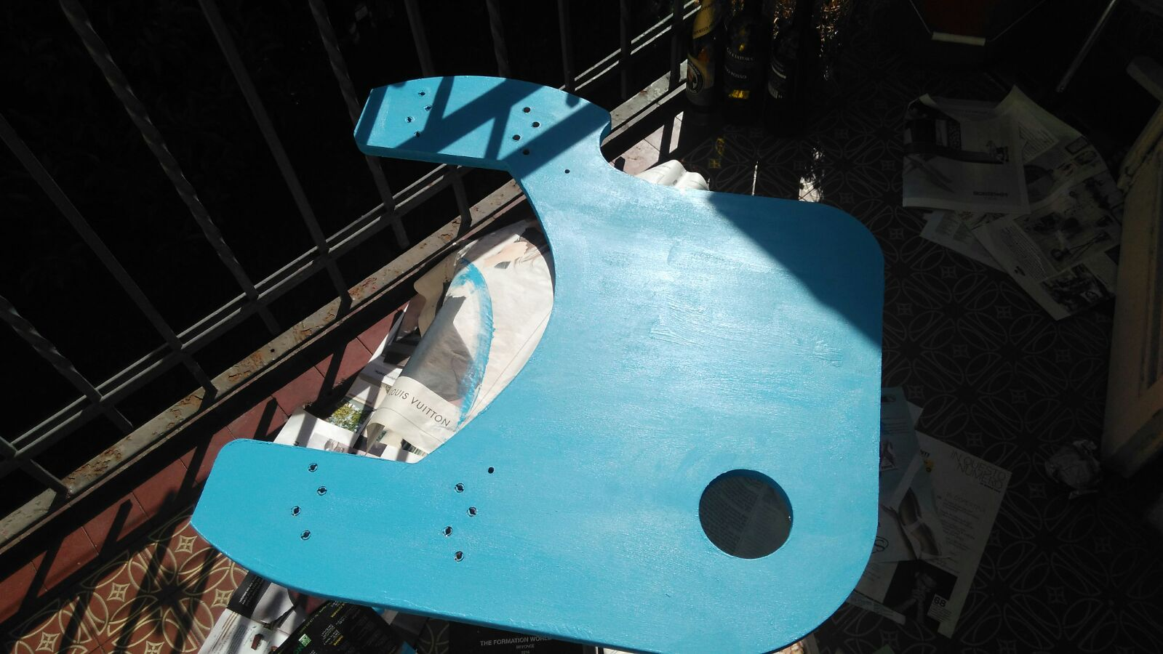
Punti di controllo intermedi
Azioni correttive di adeguamento
Assemblaggio

Slide 12
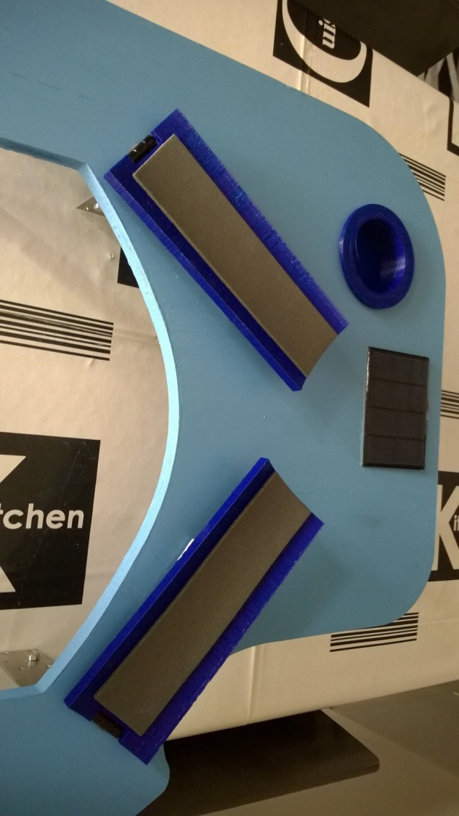
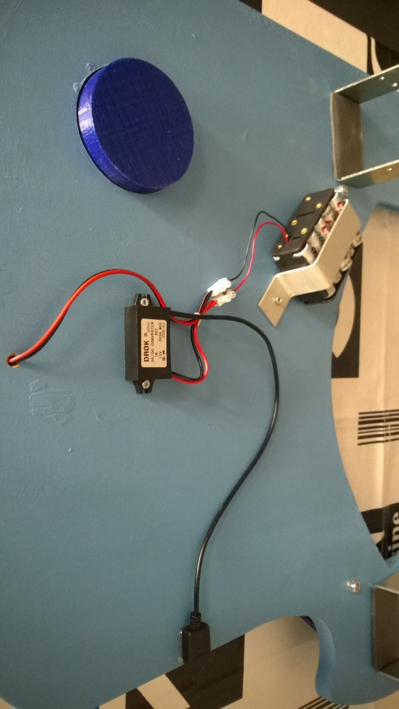
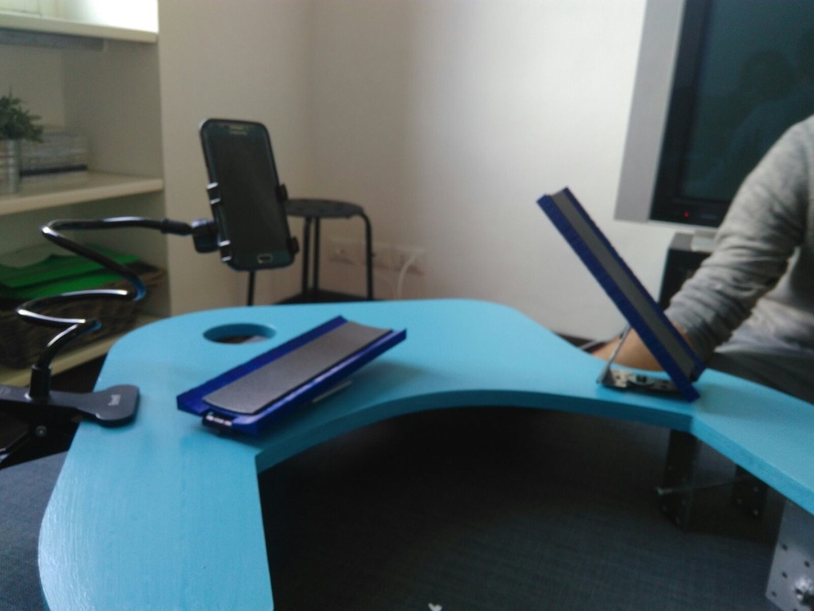
Risultato Finale

Slide 13
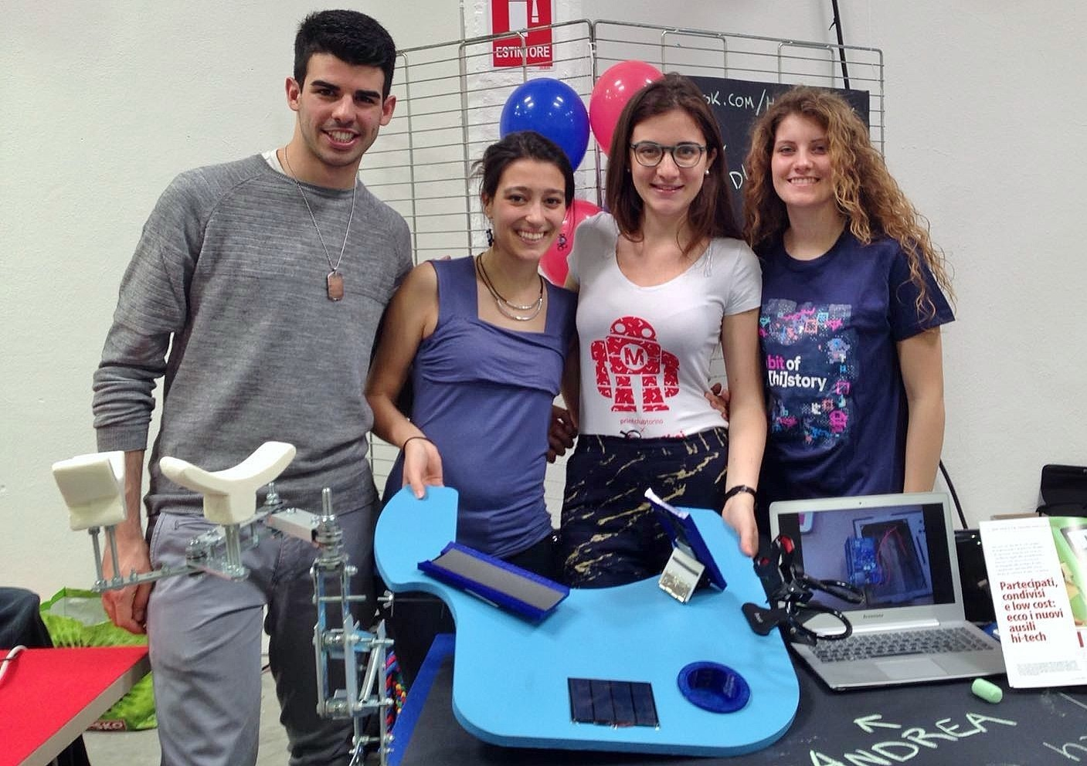
Mini Maker Faire

Slide 14
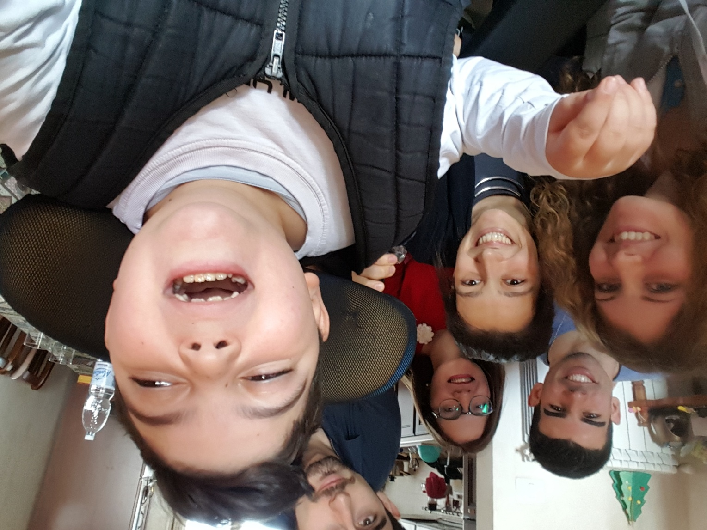
Un uomo non è mai così alto come quando si china ad aiutare un bambino
(Fondazione Paideia)

